Slide 1
Stand ard Template
LOG O H ERE
—— iSlide PowerPoint
Adjust the spacing to ada pt to Chinese typesetting,
use the reference line in PPT.
www. islide.cc
Spe aker name and title

Slide 2
CON TEN TS
摘要
数据分析
分析人物
可视化设计

Slide 3
摘要
0 1
Abstract

Slide 4
摘要
维基百科是全球网络上最大且最受大众欢迎的参考工具书，其内容可以被大众用户所修改。由于所涉及的人数众多且没有准入门槛，编辑者们有时会意见不一致。他们会不厌其烦地调整文章，甚至进行与实际内容无关的编辑行为，且不一定会妥协。这种情况下就会出现一场编辑战。
本次课程设计，我们组针对维基百科的编辑历史数据，通过可视化的方法来还原编辑战的诸多细节。

Slide 5
数据分析
02 2
Data analysis

Slide 6
数据介绍
数据来源为wikipedia的词条的View history页，和Difference between revisions版本对比页。
View history页中的数据可经过解析得到表格数据，每个数据项5个属性，分别为编辑时间，编辑作者，编辑类型（是否为minor edit），此版本词条的总字节数，编辑内容（编辑内容为非结构化数据，我们组将其分为增添、删除、撤销三类），其中编辑作者、编辑类型、编辑内容为定类型数据，编辑时间为定序型数据，总字节数为定量型数据。
版本对比数据为非结构化数据，我们组从中提取修改位置、修改字节数数据，修改位置和修改字节数为定量型数据。

Slide 7
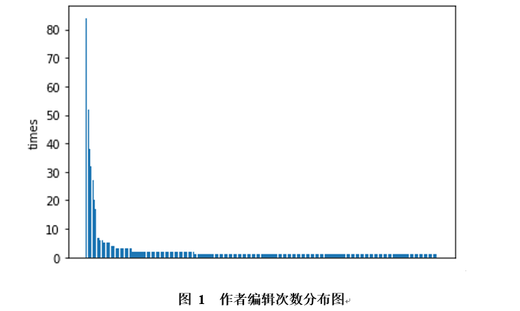
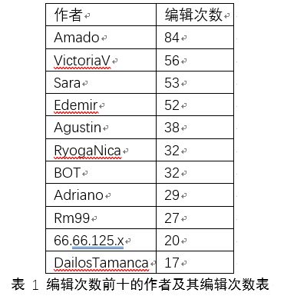
数据分析
针对VAST Challenge 2008，Paraiso的数据进行分析，统计得到共1009条记录中，共出现了382个作者，平均每个作者出现2.641次，标准差为7.273，其中机器人（“BOT”）编辑了32次。除了机器人外，最多出现的作者编辑了84次，作者出现次数的四分位数为2,1,1。作者编辑次数的具体分布如图1所示，该图和以上数据说明绝大部分作者都只参与了一次编辑，少部分作者参与了绝大多数的编辑。其中编辑次数前十的作者如表1所示（其中第七“BOT”为系统机器人）。

Slide 8
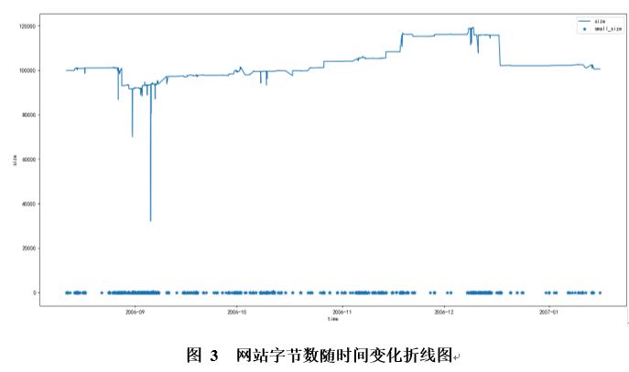
数据分析
本数据的时间跨度为6个月，经过分析得到，月编辑多集中于该月编辑次数多的作者中，绝大部分作者的月编辑次数都在3以下，和整体的分布基本上相同。另外在统计各月高频作者后得到，在每个月编辑多的作者，也很容易出现在下个月的多次编辑的作者中，也就是说多次编辑的作者，其编辑行为在月这一时间尺度上往往也会持续的，不会出现在某月多次编辑后，过几月再多次编辑的情况。
网页大小字段通常取值在90000到100000之间，但也有一小部分很小，约为几十到几百不等。较大的为正常网站编辑后的总字节数，较小的通常为Paraiso Manifesto的反对者将全部的百科信息删去，或改为警告语诸如“WARNING,YOU‘VE BEEN BRAINWASHED, LEAVE THIS PAGE!”
图3为编辑战开始以来的时间与网站的字节数之间的关系与时间的关系。
图中上方为剔除小于1000字节的非正常编辑记录之后的变化曲线，下方为非正常编辑的出现情况，初步可见，上方曲线变化的频率与下方非正常编辑发生的频率基本相当，可以看出编辑战是分了若干个阶段进行的，有时较为缓和，有时较为激烈。

Slide 9
数据分析
编辑类型（Minor）字段则仅包括两个可能的取值：True和False。其中值为True的记录约占25%代表着改动不大，改动详情中多为“revert”、“undid”等字样，也包括很多拼写语法错误的修改以及链接的添加；为False的记录约占75%，形式较多，既包括大段的修改，也包括一些修改的“revert”和“undid”。
最后我们对每一条编辑的编辑内容（notes）字段进行分析，主要包括以下几个方面的内容：
对于编辑区域的描述：这类描述一般会出现在notes字符串的开头，以？起始，标注编辑内容属于哪个section，比如Introduction，See also等，这里的问号对应wiki百科现在的→，表示section edit。
用户之间的关系：根据notes的内容我们可以发现不同用户之间的关系，比如A用户可能会撤销或回退B用户的编辑内容，或者用户A在notes中会对用户B的编辑进行评价。
对于编辑内容的描述：一般用户会在notes中编写他们的具体修改内容

Slide 10
分析任务
03 3
Tasks

Slide 11
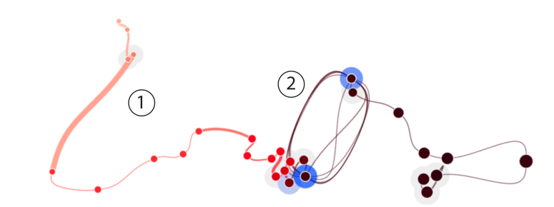
3.1 百科文本的演变过程
文本数据最重要的是其内容随时间的变化趋势，从中需要体现出不同版本随时间的演进历史、不同版本之间的相似性、以及各个时间段争论的焦点。
计划采用论文 Time Curves: Folding Time to Visualize Patterns of Temporal Evolution in Data 中给出的可视化方式。维基百科文本为一高维向量，需要将其投影到二维，以可视化各版本的相似性。
利用各个点的亮度来代表事件的先后顺序，如下图所示。
由于维基百科的编辑次数较大，逐一计算文本向量之间的改动复杂度过高，因此对于改动较小的格式或拼写修改，将其渲染为某次编辑的光晕，而非某个单独的点。
同时在曲线图一侧展示部分简介，如总编辑次数，总时长等背景。

Slide 12
3.2 编辑者之间的相关关系
相关关系通过数据项的Note属性提取
提取规则：
1、编辑者A撤销了编辑者B进行的修改，视为AB有相关关系
2、编辑者A在Note中提到了编辑者B，视为AB有相关关系
提取出相关关系后绘制关系网络图，并观察：
1、能否划分编辑者阵营
2、不同编辑者的影响力

Slide 13
可视化方案
04 3
Visualization Plan

Slide 14
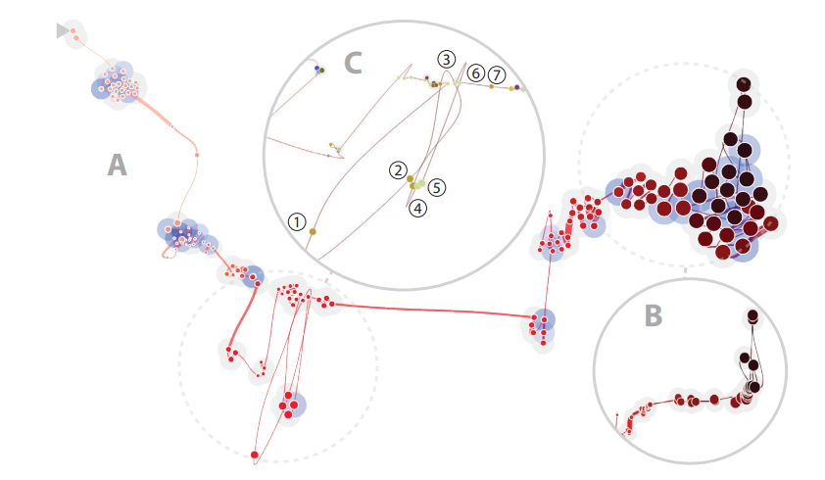
4.1 百科文本的演变过程
时间曲线基础属性：
每个节点表示一个更新的版本，节点大小表示编辑者的总编辑次数
绘制的线的粗细，表示两个相邻点经历了反复的修改
光晕的深浅代表相似版本的数量
网络交互设计：
用户通过鼠标点击一个点后，显示此编辑的具体相关信息和编辑者
用户可框选一部分曲线图进行放大，以更清晰地看清曲线图上的细节，如右图所示
用户点击一个编辑者后，在曲线中显示所有该编辑者的编辑记录
设计实现思路：
增加弹窗和显示信息
实现关联选择
动态地实现布局计算，以实现框选

Slide 15
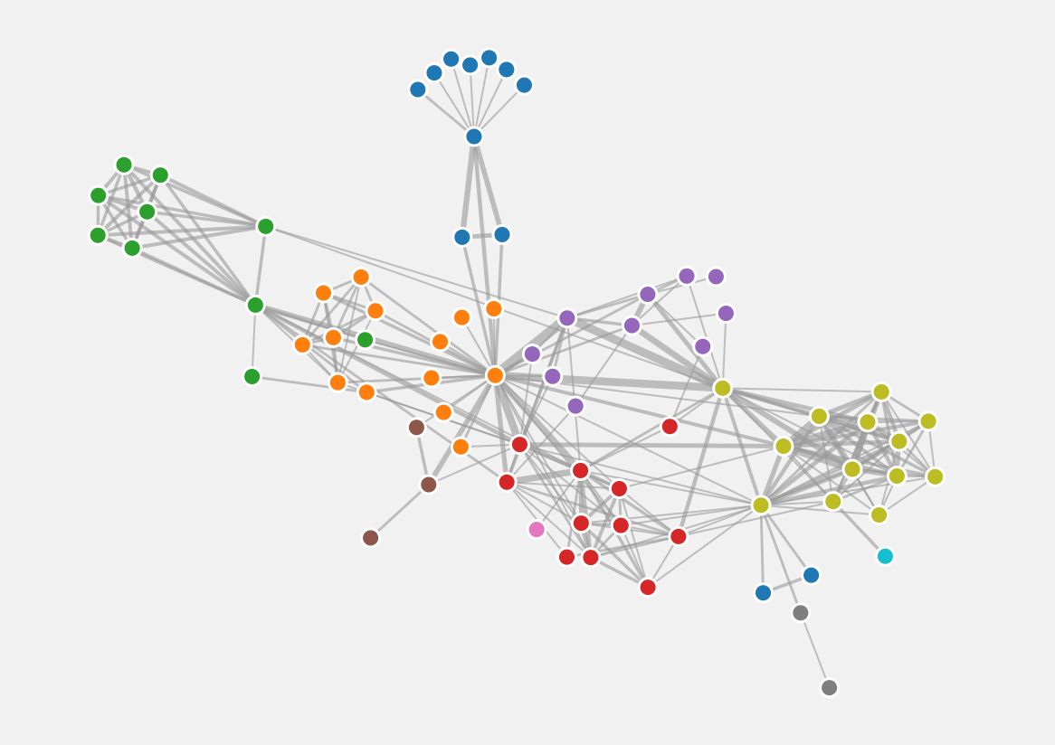
4.2 编辑者关系网络图
网络基础属性：
每个节点表示一个编辑者，节点大小表示编辑者的总编辑次数
绘制的线的粗细，表示相关关系密切与否
网络交互设计：
用户通过鼠标点击一个点后，显示此编辑者的相关信息和统计数据
用户在作者列表中选中作者，在图中对应的点周围添加轮廓标记
用户可以选定一个点将其拖动到任意位置，并且实时观察到其他点的动向，利于用户观察某一个编辑者对于其他编辑者的影响力
设计实现思路：
增加弹窗和显示信息
实现关联选择
动态地实现力导向算法，实时输出处于迭代过程中的网络图

Slide 16
—— Thank
you for wa tching.

